Slide 1
Основы практического использования нейронных сетей. Лекция 1. Средства работы с НС.
Дмитрий Буряк.
к.ф.-м.н.
dyb04@yandex.ru

Slide 2
Основные темы спецкурса
Программные средства проектирования и реализации НС (Python, Matlab, библиотеки).
Построение и обучение НС
Предобработка данных
Оптимизация гиперпараметров НС
Инициализация весов
Функция ошибки
Анализ обученной сети
Особенности построения глубоких НС
Алгоритмы обучения
Проблемы при обучении
Методы регуляризации
Обзор современных архитектур глубоких нейронных сетей.
Практическое задание

Slide 3
Литература
http://www.deeplearningbook.org/
http://cs231n.github.io/
http://neuralnetworksanddeeplearning.com/index.html
Ш. Франсуа. Глубокое обучение на Python, 2018.

Slide 4
Основные этапы разработки НС
Подготовка данных
предобработка
разделение на выборки
Проектирование архитектуры.
Выбор алгоритма обучения.
Инициализация весов.
Выбор функции ошибки.
Проведение обучения
Тестирование полученной НС

Slide 15
НС в среде Matlab
Neural Network toolbox.
Поддержка глубоких сетей с 2016г.
Встроенные средства распараллеливания (требуется установка Parallel Computing Toolbox).
Высокий уровень абстракции при обработке данных.
Наличие различных средств обработки данных разной природы в той же среде.
Ограниченный набор архитектур и алгоритмов обучения.
Сложность внесения изменений в существующие архитектуры и алгоритмы обучения.

Slide 16
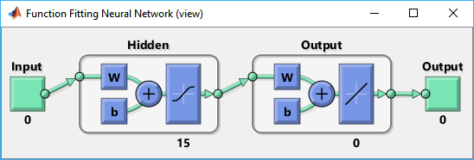
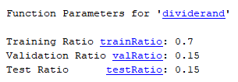
Matlab. Создание НС
% Загрузка данных
[x,t] = bodyfat_dataset;
% Создание НС
net = fitnet(15);
view(net)
% Разделение выборок
net.divideFcn='dividerand';
net.divideParam

Slide 17
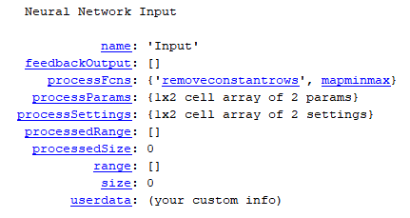
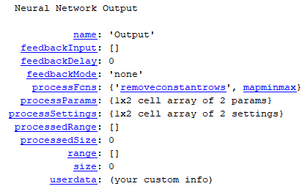
Matlab. Предобработка данных
%Предобработка данных
net.inputs{1}
net.inputs{1}.processFcns{2}='mapstd';
net.outputs{2}

Slide 18
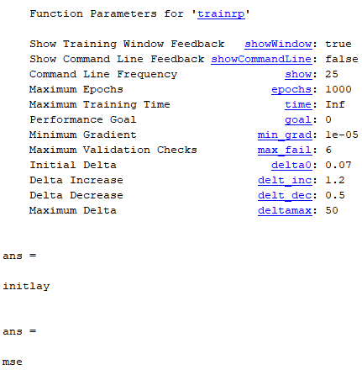
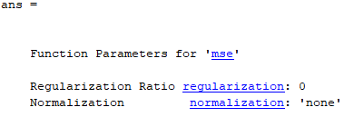
Matlab. Параметры обучения
% Выбор алгоритма обучения
net.trainFcn='trainrp';
net.trainParam
net.trainParam.max_fail=30;
net.initFcn
net.performFcn
% Регуляризация
net.performParam

Slide 19
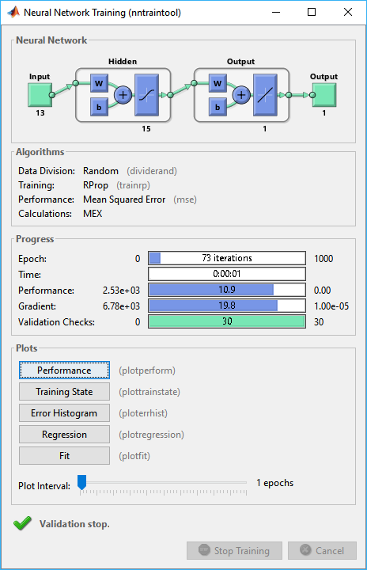
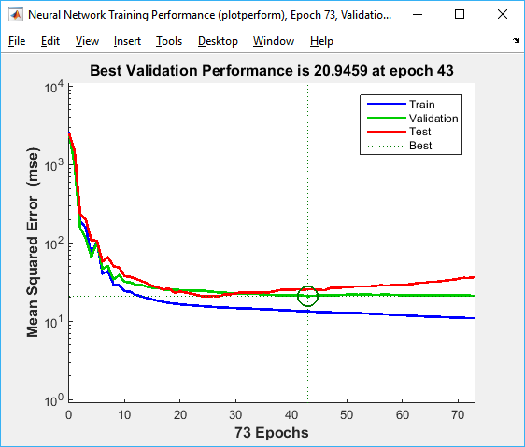
Matlab. Проведение обучения
[net,tr] = train(net,x,t);
% Многоядерная система
pool = gcp;
pool.NumWorkers
net2 =
train(net1,x,t,'useParallel','yes');
% GPU
gpuDeviceCount
gpuDevice
gpuDevice(1)
net2 = train(net1,x,t,'useGPU','yes');

Slide 20
Matlab. Применение НС
% Вычисление NN
r=net(x(:,tr.testInd));
perf = mse(net,t(tr.testInd),r)

Slide 21
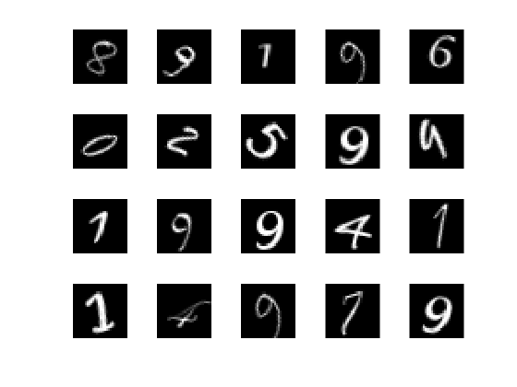
Matlab. Глубокие НС. Распознавание цифр.
% Задать путь к базе изображений
digitDatasetPath = fullfile(matlabroot,'toolbox','nnet','nndemos', ...
'nndatasets','DigitDataset');
% Загрузить изображения вместе с метками классов
digitData = imageDatastore(digitDatasetPath, ...
‘IncludeSubfolders',true,'LabelSource','foldernames');
% Сформировать обучающую выборку
trainingNumFiles = 750;
[trainDigitData,testDigitData] = splitEachLabel(digitData, ...
trainingNumFiles,'randomize');

Slide 22
Matlab. Глубокие НС. Построние сети.
% Формирование параметров слоев
layers = [ imageInputLayer([28 28 1])
convolution2dLayer(5,20)
reluLayer
maxPooling2dLayer(2,'Stride',2)
fullyConnectedLayer(10)
softmaxLayer
classificationLayer() ];
Входной слой 28х28
Сверточный слой 20 фильтров 5х5
Слой ReLU
Cлой понижения размерности, 2х2, шаг 2
Полносвязанный слой, 10 линейных нейронов
Слой SoftMax
Выходной слой. Определяет целевую функцию при обучении (cross entropy)

Slide 23
Matlab. Глубокие НС. Обучение.
% Задание параметров алгоритма обучения
>> options = trainingOptions('sgdm', ... 'MaxEpochs',15, ...
'InitialLearnRate',0.0001, ...
‘L2Regularization’, 0.0001, …
‘MiniBatchSize’, 128, …
‘ExecutionEnvironment’, ‘auto’);
>> convnet = trainNetwork(trainDigitData,layers,options);
Алгоритм обучения SGD с моментом
Количество итераций обучения
Начальный коэффициент обучения
Коэффициент регуляризации по норме L2
Размер пакета
Определение типа вычислителя (‘cpu’ , ‘gpu’, ‘multi-gpu’);

Slide 24
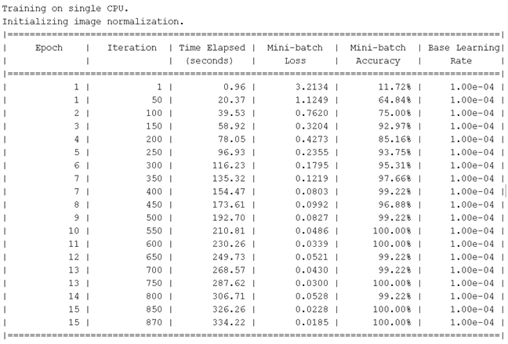
Matlab. Глубокие НС. Обучение. Тестирование.
% Проведение обучения
convnet =
trainNetwork(trainDigitData, layers, options);
% Тестирование НС
YTest = classify(convnet,testDigitData);
TTest = testDigitData.Labels;
>> accuracy =
sum(YTest == TTest)/numel(TTest);

Slide 28
(формат на предыдущем слайде)

